Slide 1



Toelichting
Deze presentatie bevat basisinformatie over BoekStart voor baby’s en BoekStart in de kinderopvang. Je kan deze presentatie flexibel inzetten, passend bij de doelgroep en de lokale situatie. Mogelijke doelgroepen zijn bijvoorbeeld gemeente, pedagogisch medewerkers of management van de kinderopvang.
Afhankelijk van de doelgroep kan je ervoor kiezen om aanvullende informatie toe te voegen over bijvoorbeeld:
BoekenPret
Het rekenmodel BoekStart in de kinderopvang
BoekStartcoach
VoorleesExpress
de Bibliotheek op School
Lokale feiten en cijfers

Slide 2


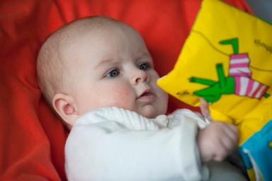

Slide 3


BoekStart voor baby’s
> Leesbevorderingsprogramma voor jonge kinderen (0-2)
> Doel: ouders van baby’s met boeken en lezen in contact
brengen door ze te binden aan de Bibliotheek
> BoekStart is de start van de doorgaande leeslijn
> Belangrijk bij preventie laaggeletterdheid

Slide 4



BoekStart voor baby’s
> BoekStart voor baby’s is gestart in 2008
> Initiatief van ministerie van OCW, landelijke organisatie door
Stichting Lezen en de Koninklijke Bibliotheek
> Nadruk op actieve rol van de Bibliotheek
> Samenwerking met gemeente, consultatiebureau, kinderopvang,
kraamzorg en boekhandel
> Onderdeel actieprogramma Tel mee met Taal (2016-2018)

Slide 5
Argumentatie
> Lezende kinderen doen het maatschappelijk beter
To read or not to read: Wetenschappelijk onderzoek van Suzanne Mol (dec 2010)
> Elke dollar geïnvesteerd in VVE levert 9 dollar op
Nobelprijswinnaar James Heckman
> BoekStart maakt baby’s slimmer
Heleen van den Berg (feb 2015)
> Meer voorlezen, beter in taal
Kunst van Lezen, Kees Broekhof & Maryse Nijhof-Broek (sep 2017)

Slide 6
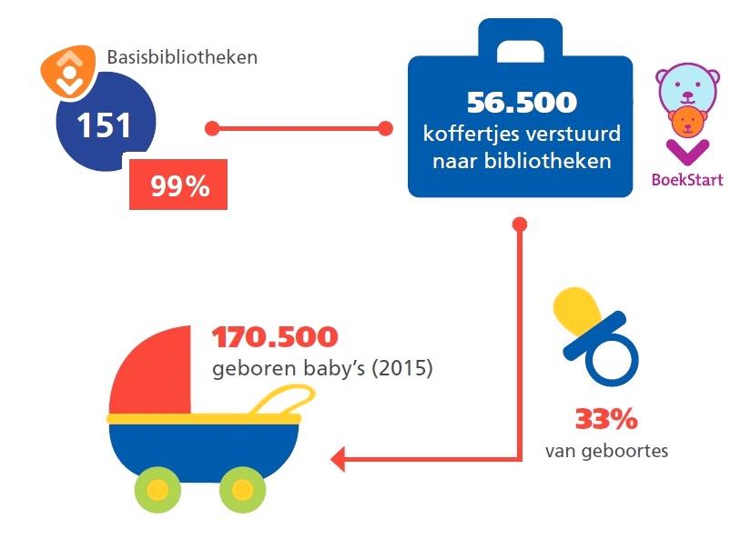
Status
> Baby circa 3 maanden: ouders krijgen een waardebon van de gemeente om hun baby gratis lid te maken van de Bibliotheek
> Gratis BoekStartkoffertje met 2 boekjes cadeau
> Bijna alle Bibliotheken in Nederland doen mee
Notes:
Infographic afkomstig uit Feitenrelaas Kunst van Lezen (sep. 2017)

Slide 7
Onderzoek
> Onderzoek naar de effecten van BoekStart door de Universiteit Leiden:
BoekStart maakt baby’s slimmer (2015)
Heleen van den Berg, Adriana G. Bus
Uit het onderzoek blijkt dat ouders die meedoen met BoekStart, en hun baby al voor dat deze acht maanden oud is voorlezen, kinderen hebben die hoger scoren op taal.
Met vijftien maanden zijn er al positieve effecten te zien op de woordenschat.
‘BoekStart maakt baby’s slimmer’ laat niet alleen zien dat een vroege start met voorlezen werkt, maar ook welke kinderen daarvan het meeste profiteren.

Slide 8
Resultaten ouders
BoekStart ouders:
> lezen hun kinderen al vroeg voor
> gaan vaker naar de Bibliotheek
> praten meer tegen hun kind en gebruiken gevarieerdere woorden
> zijn beter bekend met het boekenaanbod
> blijven kinderen met ‘moeilijk’ gedrag vaker voorlezen
Notes:
Bron: onderzoek Universiteit Leiden BoekStart maakt baby’s slimmer (2015) Heleen van den Berg, Adriana G. Bus

Slide 9

Resultaten kinderen
BoekStart kinderen:
> kijken minder televisie
> willen vaker voorgelezen worden
> die ‘moeilijk’ gedrag vertonen zijn extra gebaat bij BoekStart
> scoren hoger op taal
De effecten zijn sterker op langere termijn (sneeuwbaleffect)
Notes:
Bron: onderzoek Universiteit Leiden BoekStart maakt baby’s slimmer (2015) Heleen van den Berg, Adriana G. Bus

Slide 10
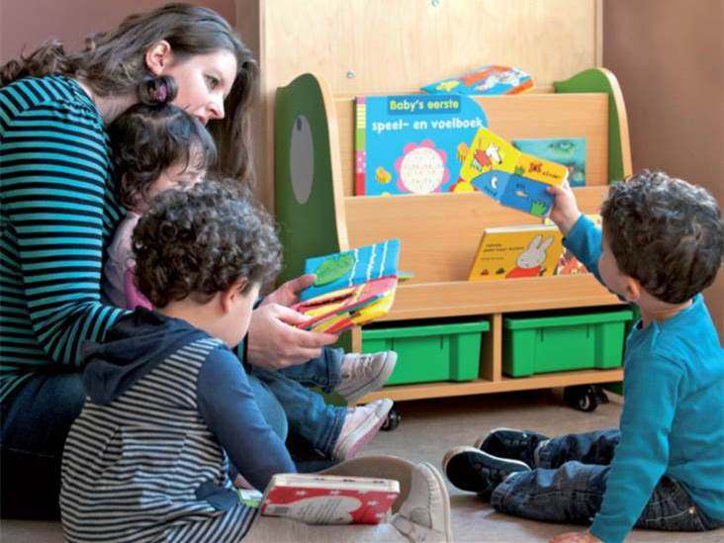
BoekStart in de kinderopvang

Slide 11
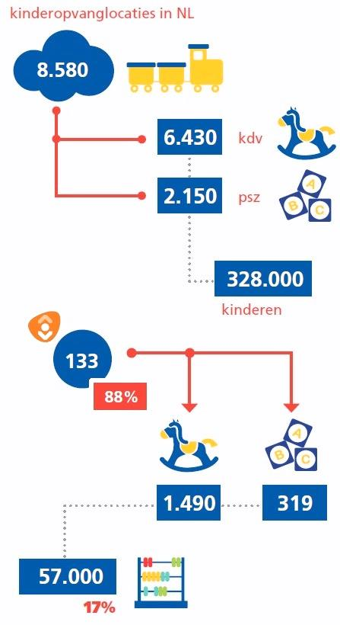
BoekStart in de kinderopvang
> Uitbreiding van BoekStart voor baby’s sinds 2011
> Gericht op kinderen van 0-4 jaar in de kinderopvang
> Doel: kinderen, ouders en pedagogisch medewerkers met boeken en lezen in contact brengen door ze te binden aan de Bibliotheek
> Belangrijk bij preventie laaggeletterdheid
Notes:
Infographic afkomstig uit Feitenrelaas Kunst van Lezen (sep 2017)

Slide 12
Opbrengsten kinderopvang
> Meer expertise in huis
> Goed voorleesklimaat hoort bij de pedagogische eisen van de
kinderopvang
> Profilering
> Aanboren nieuwe middelen

Slide 13
Opbrengsten Bibliotheek
> Meer Bibliotheekleden
> Meer expertise in huis
> Verhoging afname diensten
> Zichtbaarheid
> Aanboren nieuwe middelen

Slide 14
Centrale elementen
> Aantrekkelijke leesplek in de kinderopvang
> Opbouw startcollectie geschikte boekjes
> Deskundigheidsbevordering pedagogisch medewerkers
> Betrekken van ouders
> Voorleesplan zodat voorlezen een vaste plek krijgt
> Samenwerking met partners in leesbevorderingsnetwerk

Slide 15
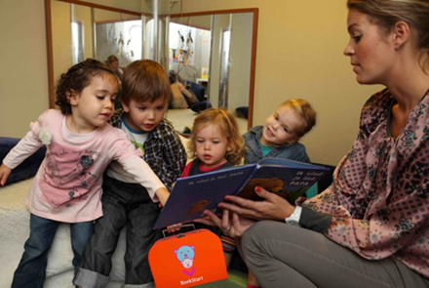
Quotes pedagogisch medewerkers
‘Ik las al voor in de groep, maar ik heb nu kritischer leren kijken. Welk boek lees ik voor aan welk kind? Ik let er nu beter op dat de tekst overeenkomt met de afbeelding, en dat het verhaaltje past bij de leeftijd van de peuter.
Sowieso kijk ik nu meer door de ogen van de kinderen.’
‘Het is leuk om boeken centraal te stellen en dat ook aan de ouders te kunnen laten zien. Daarmee inspireer je hen weer om er ook mee aan de slag te gaan.’
‘We hebben nu twee keer per jaar een inspiratiemiddag met de Bibliotheek en we vragen hun regelmatig welke boeken bij een bepaald thema passen. Vroeger leenden we af en toe een boek, meer niet. Nu vinden we samen het wiel uit.’

Slide 16

Meer informatie:
www.boekstart.nl (voor ouders)
www.boekstartpro.nl (voor professionals)
www.leesmonitor.nu (onderzoek)

